Slide 1
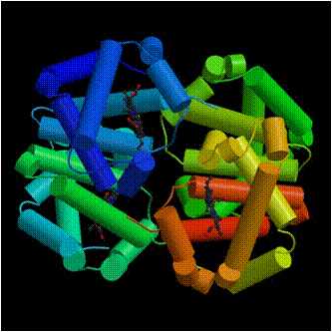

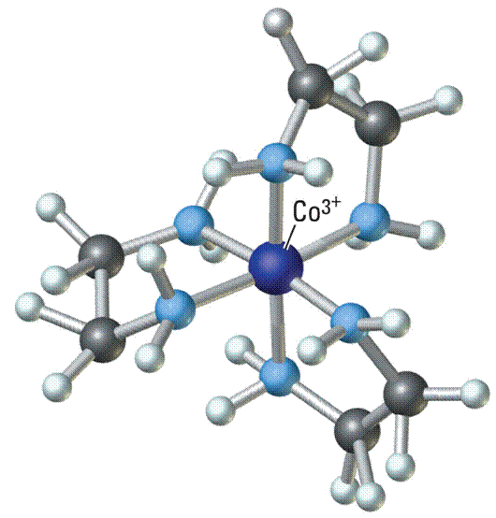
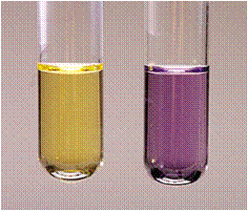
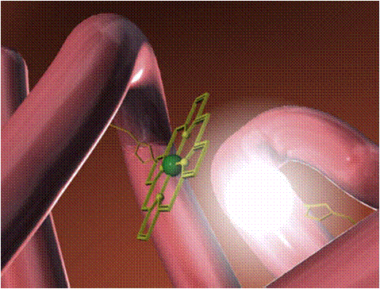
Universidade Federal da Paraíba Centro de Ciências Exatas e da Natureza Departamento de Química Prof. Dr. Ary da Silva Maia
PRINCÍPIOS DE QUÍMICA INORGÂNICA
TEORIA DO CAMPO CRISTALINO - TCC

Slide 2
Teoria do Campo Cristalino (TCC)
Modelo Eletrostático:
Prediz que os orbitais d em um complexo metálico não são degenerados.
O desdobramento energético dos orbitais d depende do campo cristalino (i.e. o arranjo e o tipo dos ligantes)
Os ligantes criam um campo elétrico em torno do metal:
Os ligantes são considerados cargas pontuais e não apresentam interações covalentes com os metais.

Slide 3
Campo Cristalino Octaédrico
Cada ligante é considerado como uma carga pontual:
Atrações eletrostáticas existem entre entre o íon metálico e os ligantes.
Interações repulsivas existem os elétrons nos orbitais d e as cargas pontuais dos ligantes

Slide 4
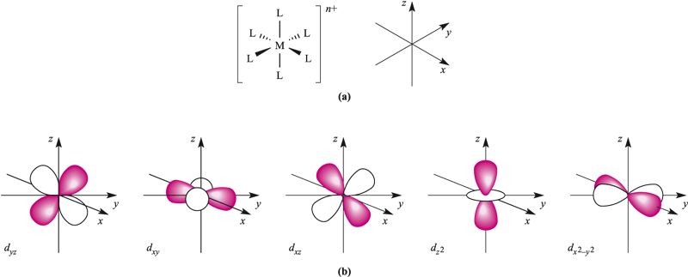
Campo Cristalino Octaédrico
Os orbitais d_{z2} e d_{x2-y2} apontam diretamente para os ligantes:
Maior repulsão é sentida
Estes orbitais passam a apresentar uma energia maior que os orbitais d_{yz}, d_{xy}, and d_{xz}

Slide 5
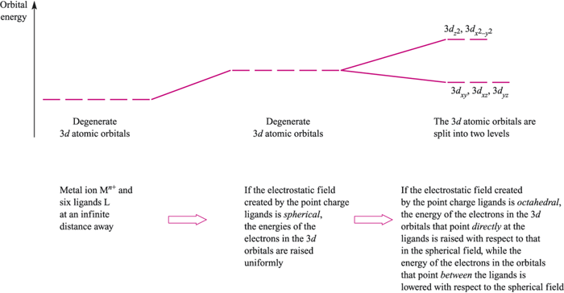
Campo Cristalino Octaédrico

Slide 6
Desdobramento dos Orbitais d em um Campo Octaédrico
o símbolo, e, se refere ao nível duplamente degenerado
o símbolo, t, se refere ao nível triplamente degenerado
o símbolo, g, significa gerade (Alemão para “par”)
o símbolo, u, significa ungerade (Alemão para “ímpar”)
Denota a paridade de um orbital se o sistema contém um centro de inversão

Slide 7
Desdobramento dos Orbitais d em um Campo Octaédrico
Δ_{oct} é determinado peloa força do campo cristalino
Campo Fraco e Campo Forte
Δ_{oct}(campo fraco) < Δ_{oct}(campo forte)
Os valores de Δ_{oct} são obtidos através de dados de espectroscopia eletrônica.

Slide 8
Exemplo: [Ti(H₂O)₆]³⁺
um complexo d¹, t_{2g}¹e_{g}⁰
λ_{max}=20,300 cm⁻¹
ΔE=243 kJ/mol
Absorção mostra a transição de:
t_{2g}¹e_{g}⁰ para t_{2g}⁰e_{g}¹
Sistemas multi-eletrônicos são mais complicados.

Slide 9
Fatores que afetam Δ_{oct}
Identidade e estado de oxidação do metal
Um aumento no estado de oxidação aumenta Δ_{oct}
Δ_{oct} aumenta para baixo em uma tríade
Natureza dos ligantes
Resultou na Série Espectroquímica dos ligantes

Slide 10
Valores de Δ_{oct} para vários Complexos do bloco d
Complexo | Δ / cm⁻¹ | Complexo | Δ / cm⁻¹ | Complexo | Δ / cm⁻¹
[TiF₆]³⁻ | 17000 | [Cr(CN)₆]³⁻ | 26600 | [Co(NH₃)₆]³⁺ | 22900
[Ti(H₂O)₆]³⁺ | 20300 | [MnF₆]²⁻ | 21800 | [Co(NH₃)₆]²⁺ | 10200
[V(H₂O)₆]³⁺ | 17850 | [Fe(H₂O)₆]³⁺ | 13700 | [Co(en)₃]³⁺ | 24000
[V(H₂O)₆]²⁺ | 12400 | [Fe(H₂O)₆]²⁺ | 9400 | [Co(H₂O)₆]³⁺ | 18200
[CrF₆]³⁻ | 15000 | [Fe(ox)₃]³⁻ | 14100 | [Co(H₂O)₆]²⁺ | 9300
[Cr(H₂O)₆]³⁺ | 17400 | [Fe(CN)₆]³⁻ | 35000 | [Ni(H₂O)₆]²⁺ | 8500
[Cr(H₂O)₆]²⁺ | 14100 | [Fe(CN)₆]⁴⁻ | 33800 | [Ni(NH₃)₆]²⁺ | 10800
[Cr(NH₃)₆]³⁺ | 21600 | [CoF₆]³⁻ | 13100 | [Ni(en)₃]²⁺ | 11500

Slide 11
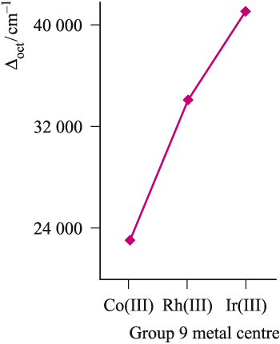
Variação do Δ_{oct} em uma Tríade

Slide 12
Série Espectroquímica dos Íons Metálicos
As tendências apresentadas anteriormente no Δ_{oct} e dados experimentais geram uma série espectroquímica para os íons metálicos, a qual é independente dos ligantes:

Slide 13
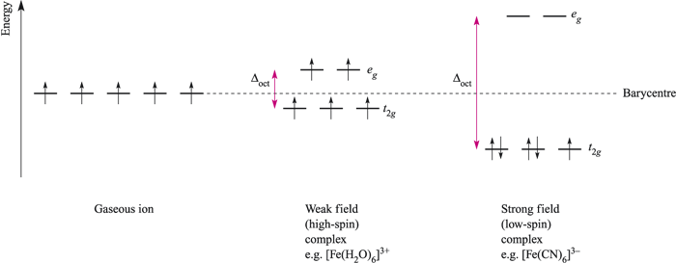
Campo Forte x Campo Fraco

Slide 14
Energia de Estabilização do Campo Cristalino
A energia dos orbiatis não desdobrados é chamado de baricentro.
Com relação ao Δ_{oct}, os orbitais t_{2g} são diminuidos em 0.4 Δ_{oct} e os orbitais e_{g} orbitals são aumentados em 0.6 Δ_{oct}.

Slide 15
Energia de Estabilização do Campo Cristalino
Para um complexo d¹, a configuração do estado fundamental é t_{2g}¹
Em relação ao baricentro, a energia é - 0.4 Δ_{oct}
Esta é chamada energia de estabilização do campo cristalino (EECC) – Em inglês (CFSE – Crystal Field Stabilization Energy)

Slide 16
Energia de Estabilização do Campo Cristalino
Para um complexo d², a configuração do estado fundamental é t_{2g}²
Em relação ao baricentro, a energia é - (2 x 0.4) Δ_{oct} =
-0.8 Δ_{oct}

Slide 17
Energia de Estabilização do Campo Cristalino
Para um complexo d³, a configuração do estado fundamental é t_{2g}³
Em relação ao baricentro, a energia é - (3 x 0.4) Δ_{oct} =
-1.2 Δ_{oct}

Slide 18
Energia de Estabilização do Campo Cristalino
alto spin d⁴ baixo spin d⁴
A configuração preferencial depende da energia de emparelhamento (P).
P depende de dois fatores:
a perda na energia de troca no emparelhamento dos elétrons
A repulsão coulombica entre os elétrons emparelhados

Slide 19

Energia de Troca
A repulsão entre elétrons com spins anti-paralelos é maior do que com spins paralelos.
A diferença na energia entre as duas configurações é a energia de troca, representada por K.
Onde N é o número de elétrons com spins paralelos e o valor atual de K depende do átomo ou íon.

Slide 20
Complexos de spin alto e baixo:
Para complexos de spin alto,
Δ_{oct} < P
Campo cristalino fraco
Para complexos de spin baixo,
Δ_{oct} > P
Campo cristalino forte

Slide 21
Energias de Estabilização do Campo Cristalino
d^{n} | Alto spin = campo fraco |  |  | Baixo spin = campo forte
 | Configuração eletrônica | EECC | EECC incluindo P | Configuração eletrônica | EECC | EECC incluindo P
d¹ | t_{2g}¹e_{g}⁰ | -0.4Δ_{oct}
d² | t_{2g}²e_{g}⁰ | -0.8Δ_{oct}
d³ | t_{2g}³e_{g}⁰ | -1.2Δ_{oct}
d⁴ | t_{2g}³e_{g}¹ | -0.6Δ_{oct} |  | t_{2g}⁴e_{g}⁰ | -1.6Δ_{oct} | -1.6Δ_{oct}+P
d⁵ | t_{2g}³e_{g}² | 0 |  | t_{2g}⁵e_{g}⁰ | -2.0Δ_{oct} | -2.0Δ_{oct}+2P
d⁶ | t_{2g}⁴e_{g}² | -0.4Δ_{oct} | -0.4Δ_{oct}+P | t_{2g}⁶e_{g}⁰ | -2.4Δ_{oct} | -2.4Δ_{oct}+3P
d⁷ | t_{2g}⁵e_{g}² | -0.8Δ_{oct} | -0.8Δ_{oct}+2P | t_{2g}⁶e_{g}¹ | -1.8Δ_{oct} | -1.8Δ_{oct}+3P
d⁸ | t_{2g}⁶e_{g}² | -1.2Δ_{oct} | -1.2Δ_{oct}+3P
d⁹ | t_{2g}⁶e_{g}³ | -0.6Δ_{oct} | -0.6Δ_{oct}+4P
d¹⁰ | t_{2g}⁶e_{g}⁴ | 0

Slide 22
Prevendo complexos de spin alto ou baixo
Impossível sem os valores de Δ_{oct} e P
Com dados experimentiais, pode-se fazer algumas comparações para predizer o spin
Considere os complexos [Co(H₂O)₆]³⁺, [Co(ox)₃]³⁻, and [Co(CN)₆]³⁻
Pelos dados magnéticos, [Co(H₂O)₆]³⁺ é de baixo spin

Slide 23
[Co(H₂O)₆]³⁺, [Co(ox)₃]³⁻, e [Co(CN)₆]³⁻
[Co(H₂O)₆]³⁺ é de spin baixo
Complexos de spin baixo favorecem ligantes de campo forte, assim qualquer complexo igualmente ou mais forte que o [Co(H₂O)₆]³⁺ também será de spin baixo.
[Co(ox)₃]³⁻ e [Co(CN)₆]³⁻ são ambos de baixo spin.

Slide 24
Exercício:
Sabendo que [Fe(H₂O)₆]³⁺ é um complexo de spin alto, prediga a característica de [FeF₆]³⁻ e [Fe(en)₃]³⁺.

Slide 25
Campo Fraco vs. Campo Forte

Slide 26
Distorções de Jahn-Teller (Efeito Jahn-Teller )
O teorema preve que qualquer sistema molecular não linear em um estado eletrônico degenerado será instável e sofrerá distroção para formar um sistema de menor simetria e menor energia, perdendo a degenerecência, por causa disto.

Slide 27
Distorções de Jahn-Teller (Efeito Jahn-Teller )
Para um complexo de alto spin d⁴ , a configuração eletrônica é t_{2g}³e_{g}¹.
O elétron e_{g} tem que ocupar ou o d_{z}² ou o d_{x}²_{-y}²
Se o orbital d_{z}² for ocupado haverá uma repulsão maior dos ligantes axiais do sistema octaédrico.
Se o orbital d_{x}²_{-y}² for ocupado haverá uma repulsão maior dos ligantes equatoriais do sistema octaédrico.

Slide 28

Distorções de Jahn-Teller (Efeito Jahn-Teller )
Estas repulsões resultam num alongamento das ligações entre os ligantes axiais ou equatoriais.
alongamento axial alongamento equatorial

Slide 29
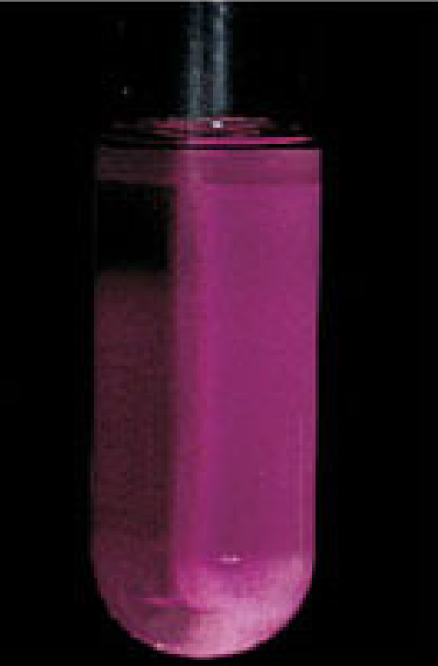
Cores nos Complexos
[Ti(OH₂)₆]³⁺
e_{g}
e_{g}
hν
Δ_{o}
t_{2g}
t_{2g}
Espectro de Absorção: λ_{max} = 510 nm ou ν = 21.790 cm⁻¹
480-590 nm
Luz Branca
400-700 nm
Violeta-Azul: 400-480 nm
Amarelo-verde: 480-590 nm
Laranja-Vermelho: 590-700 nm

Slide 30

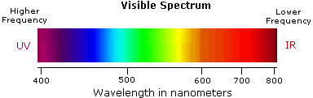
Relações de energia entre as cores:
Cores do espectro visível
Cor | Comprimento de onda | Freqüência
vermelho | ~ 625-740 nm | ~ 480-405 THz
laranja | ~ 590-625 nm | ~ 510-480 THz
amarelo | ~ 565-590 nm | ~ 530-510 THz
verde | ~ 500-565 nm | ~ 600-530 THz
ciano | ~ 485-500 nm | ~ 620-600 THz
azul | ~ 440-485 nm | ~ 680-620 THz
violeta | ~ 380-440 nm | ~ 790-680 THz
Espectro Contínuo
Onde:
h = 6,62608 x 10⁻³⁴ J.s (Const. de Plank)
c = 2,99792 x 10¹⁷ nm/s (Velocidade da Luz)
(comprimento de onda em nm)
N_{A} = 6,02214 x 10²³ mol⁻¹ (Num. Avogadro)

Slide 31
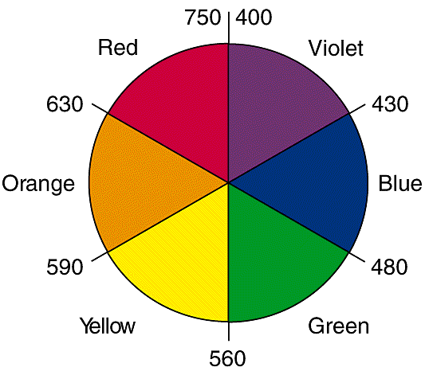
Cor das transições d-d depende da magnitude de D
e_{g}
e_{g}
Δ_{oct}
Δ_{oct}
t_{2g}
Δ pequena
luz vermelha de baixa
energia absorvida
t_{2g}
Δ grande
luz azul de alta energia absorvida
A Roda das Cores
Se luz vermelha é absorvida
o complexo aparece verde
Se luz violeta é absorvida
o complexo aparece amarelo
Comprimento de onda, λ (nm)

Slide 32
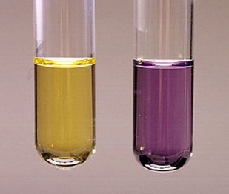
Efeito da magnitude de Δ na cor dos complexos
1. Para um dado ligante, a cor depende do estado de oxidação do íon metálico
[V(H₂O)₆]³⁺
V(III) = d² ion
[V(H₂O)₆]²⁺
V(II) = d³ ion
Luz violeta absorvida
Complexo aparece amarelo
Luz amarela absorvida
Complexo aparece violeta
e_{g}
e_{g}
Δ_{oct}
Δ_{oct}
t_{2g}
t_{2g}
Δ grande
Δ pequeno

Slide 33
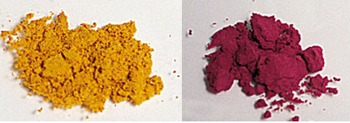
Efeito da magnitude de Δ na cor dos complexos
2Para um dado íon metálico, a cor depende do ligante
[Cr(NH₃)₆]³⁺
[Cr(NH₃)₅Cl]²⁺
3+
2+

Slide 34
Valores de 10 Dq para vários complexos:
Complexo | 10 Dq/ kJ/mol | Complexo | 10 Dq/ kJ/mol | Complexo | 10 Dq/ kJ/mol
[TiF₆]³⁻ | 203,4 | [Cr(CN)₆]³⁻ | 318,2 | [Co(NH₃)₆]³⁺ | 273,9
[Ti(H₂O)₆]³⁺ | 242,8 | [MnF₆]²⁻ | 260,8 | [Co(NH₃)₆]²⁺ | 122,0
[V(H₂O)₆]³⁺ | 213,5 | [Fe(H₂O)₆]³⁺ | 163,9 | [Co(en)₃]³⁺ | 287,1
[V(H₂O)₆]²⁺ | 148,3 | [Fe(H₂O)₆]²⁺ | 112,4 | [Co(H₂O)₆]³⁺ | 217,7
[CrF₆]³⁻ | 179,4 | [Fe(ox)₃]³⁻ | 168,7 | [Co(H₂O)₆]²⁺ | 111,3
[Cr(H₂O)₆]³⁺ | 208,1 | [Fe(CN)₆]³⁻ | 418,7 | [Ni(H₂O)₆]²⁺ | 101,7
[Cr(H₂O)₆]²⁺ | 168,7 | [Fe(CN)₆]⁴⁻ | 404,3 | [Ni(NH₃)₆]²⁺ | 129,2
[Cr(NH₃)₆]³⁺ | 258,4 | [CoF₆]³⁻ | 156,7 | [Ni(en)₃]²⁺ | 137,6

Slide 35
A cor e a série espectroquímica
Ligantes de campo fraco
Complexos de spin alto
Ligantes de campo forte
Complexos de spin baixo
I⁻ < Br⁻ < S²⁻ < SCN⁻ < Cl⁻< NO₃⁻ < F⁻ < OH⁻ < ox²⁻
< H₂O < NCS⁻ < CH₃CN < NH₃ < en < bpy
< phen < NO₂⁻ < phosph < CN⁻ < CO
Pequeno Δ
Grande Δ
Complexo tem….
Ligante de campo forte = grande delta
Luz absorvida é….
Comprimento de onda curto= energia mais alta

Slide 36
O que causa a mudança de cor?
[Co(H₂O)₆]²⁺_{(aq)} + 4 HCl_{(aq)} [CoCl₄]²⁻_{(aq)} + 6 H₂O + 4 H⁺_{(aq)}
2+
2-
c. HCl / Δ
resfriamento
Rosa suave
Azul intenso
mesmo metal
num. de eletrons desemparelhados?
mudança de ligantes?
mudança na geometria?

Slide 37
Campo Cristalino Tetraédrico
Nenhum dos orbitais d se posiciona diretamente em relação aos ligantes.
No entanto, os orbitais d_{xy}, d_{yz}, e d_{xz} estão próximos.

Slide 38
Relação entre Δ_{tet} e Δ_{oct}
Por causa da forte repulsão sentida pelos orbitais d_{xy}, d_{yz}, e d_{xz}, o desdobramento é invertido comparado ao do octaédrico.
Uma vez que os orbitais não se posicionam diretamente sobre os ligantes o desdobramento é menor.
Δ_{tet} = 4/9 Δ_{oct} ≈ 1/2 Δ_{oct}

Slide 39
Campo Cristalino Tetraédrico
O subscrito gerade (g) e ungerade (u) não é necessário para o arranjo tetraédrico porque este não apresenta centro de inverare not needed for the tetrahedron because it does not contain a center of inversion.
Uma vez que Δ_{tet} é muito menor que Δ_{oct} todos os complexos tetraédricos são de alto spin.
Uma vez que menores quantidades de energia são necessárias para uma absorção t₂ ← e do que uma e_{g} ← t_{2g}, complexos tetraédricos e octaédricos sempre apresentam cores diferentes.

Slide 40
Notação para Transições Eletrônicas
Para transições eletrônicas causadas por absorção e emissão de energia, usa-se a seguinte notação:
Emissão: (nível maior energia) → (nível menor energia)
Absorção: (nível maior energia) ← (nível menor energia)
Exemplo: Represente a transição do nível e para o t₂ em um complexo tetraédrico
t₂ ← e (Absorção)

Slide 41
Campo Cristalino Quadrado Planar
Um complexo quadrado planar é o complexo derivado pela remoção de dois ligantes axiais de um complexo octaédrico.

Slide 42
Campo Cristalino Quadrado Planar
A remoção dos ligantes axiais, estabiliza fortemente o orbital d_{z}² e estabiliza fracamente os orbitais d_{yz} e d_{xz} .
A diferença de energia entre d_{xy} e d_{x}²-_{y}² favorece muitos complexos quadrado planares d⁸ a serem diamagneticos.

Slide 43
Campo Cristalino Quadrado Planar

Slide 44
Paramagnético vs. Diamagnético

Slide 45
Outros Campos Cristalinos

Slide 46
Usos da Teoria do Campo Cristalino
Reúne as propriedades das relações de estruturas, magnéticas e eletrônicas.
Tendências nas EECCs auxilia na compreensão da termodinâmica e cinética.
Não explica por que certos ligantes são de campo forte ou fraco.

